Slide 1
スナップスナップ 物品販売用
販売画像テンプレート
2024-11v3
Notes:
DVD販売

Slide 2
このファイルについて
スナップスナップにて物品販売を行う際に
販売用画像を作成するためのテンプレートです
商品名
販売する商品名を入れます。実態に即しつつ、お客様にわかりやすい名前にしてください
イベント名
外とのイベント名を入れて
お客さまが選びやすいようにしてください
発送元
御社の社名・サービス名を
記載してください
発送予定
配送時期に関するお問い合わせを減らすために
あらかじめ記載しておくのがおすすめです
お問い合わせ先
本商品に関するお問合せ先を記載します
注意事項
本商品に関する注意事項を記載します
Notes:
DVD販売

Slide 3
DVD販売
イベント名イベント名イベント名イベント名イベント名
発送元：◯◯◯◯◯◯会社
DVD
発送予定：2024年7月3日
問い合わせ先：000-1111-2222
※注意事項※
・後日、上記発送元よりお届けいたします
・お写真を同時に購入された場合も、お写真とは別にお届けいたします
・◯◯◯◯◯◯◯◯◯◯◯◯◯◯◯◯◯◯◯◯◯◯◯◯
Notes:
DVD販売

Slide 4
Blu-ray販売
イベント名イベント名イベント名イベント名イベント名
発送元：◯◯◯◯◯◯会社
BD
発送予定：2024年7月3日
問い合わせ先：000-1111-2222
※注意事項※
・後日、上記発送元よりお届けいたします
・お写真を同時に購入された場合も、お写真とは別にお届けいたします
・◯◯◯◯◯◯◯◯◯◯◯◯◯◯◯◯◯◯◯◯◯◯◯◯
Notes:
DVD販売

Slide 5
記念アルバム
イベント名イベント名イベント名イベント名イベント名
発送元：◯◯◯◯◯◯会社
発送予定：2024年7月3日
問い合わせ先：000-1111-2222
※注意事項※
・後日、上記発送元よりお届けいたします
・お写真を同時に購入された場合も、お写真とは別にお届けいたします
・◯◯◯◯◯◯◯◯◯◯◯◯◯◯◯◯◯◯◯◯◯◯◯◯
Notes:
DVD販売

Slide 6
証明写真
イベント名イベント名イベント名イベント名イベント名
発送元：◯◯◯◯◯◯会社
発送予定：2024年7月3日
問い合わせ先：000-1111-2222
※注意事項※
・後日、上記発送元よりお届けいたします
・お写真を同時に購入された場合も、お写真とは別にお届けいたします
・◯◯◯◯◯◯◯◯◯◯◯◯◯◯◯◯◯◯◯◯◯◯◯◯
Notes:
DVD販売

Slide 7
証明写真
証明シール
4×3ｃｍ（2枚組）
発送元：◯◯◯◯◯◯会社
発送予定：2024年7月3日
問い合わせ先：000-1111-2222
※注意事項※
・後日、上記発送元よりお届けいたします
・お写真を同時に購入された場合も、お写真とは別にお届けいたします
・◯◯◯◯◯◯◯◯◯◯◯◯◯◯◯◯◯◯◯◯◯◯◯◯
Notes:
DVD販売

Slide 8
証明写真
証明シール
4×3ｃｍ（4枚組）
発送元：◯◯◯◯◯◯会社
発送予定：2024年7月3日
問い合わせ先：000-1111-2222
※注意事項※
・後日、上記発送元よりお届けいたします
・お写真を同時に購入された場合も、お写真とは別にお届けいたします
・◯◯◯◯◯◯◯◯◯◯◯◯◯◯◯◯◯◯◯◯◯◯◯◯
Notes:
DVD販売

Slide 9
証明写真
証明写真
ダウンロードカード
WEB出願用
発送元：◯◯◯◯◯◯会社
発送予定：2024年7月3日
問い合わせ先：000-1111-2222
※注意事項※
・後日、上記発送元よりお届けいたします
・お写真を同時に購入された場合も、お写真とは別にお届けいたします
・◯◯◯◯◯◯◯◯◯◯◯◯◯◯◯◯◯◯◯◯◯◯◯◯
Notes:
DVD販売

Slide 10
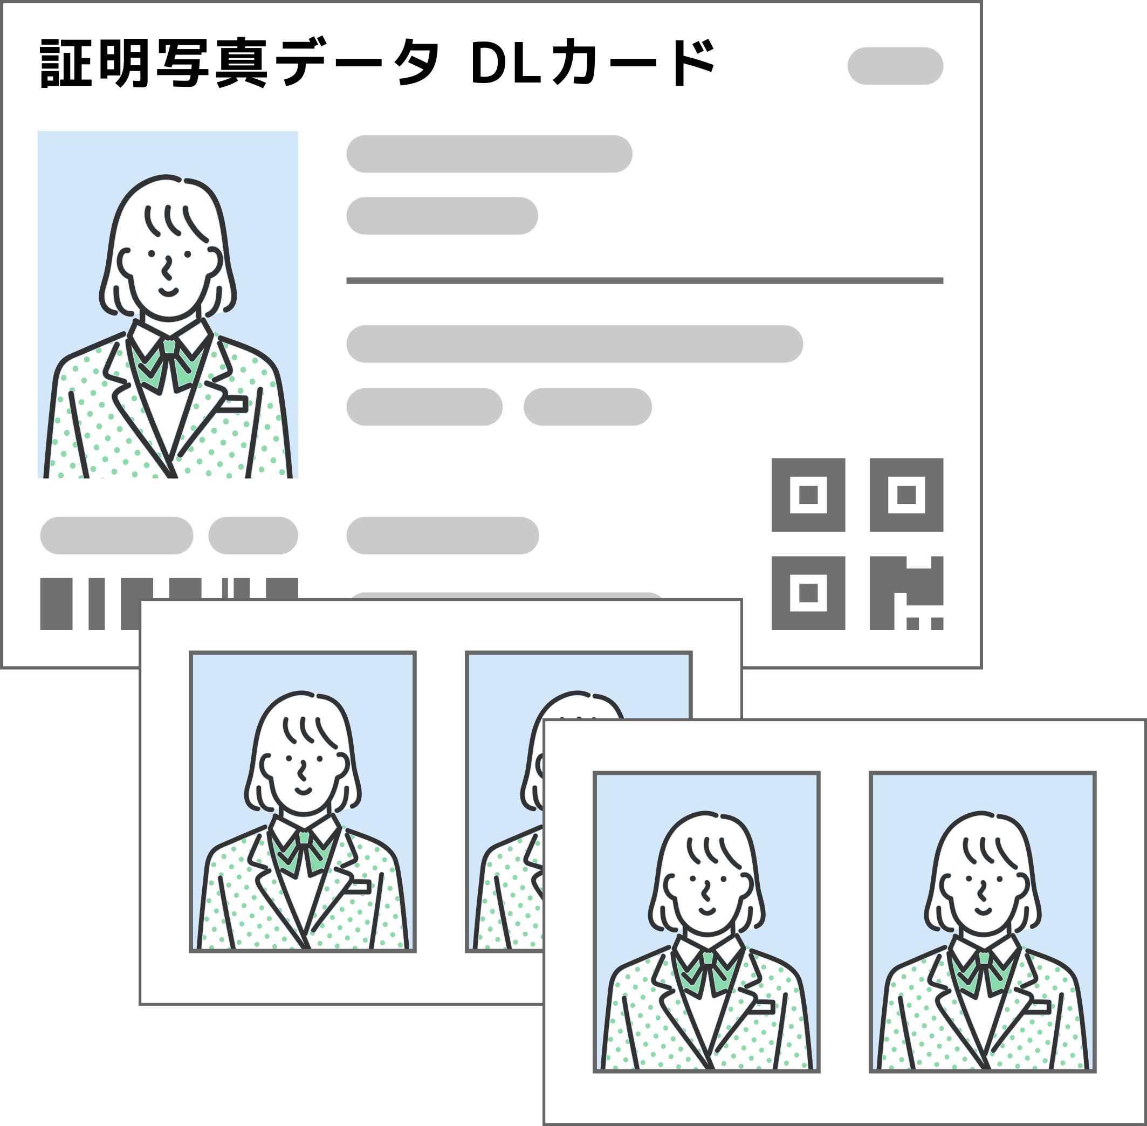
証明写真
セット
・ダウンロードカード：1枚
・証明シール4×3cm：2枚
計3枚組
発送元：◯◯◯◯◯◯会社
発送予定：2024年7月3日
問い合わせ先：000-1111-2222
※注意事項※
・後日、上記発送元よりお届けいたします
・お写真を同時に購入された場合も、お写真とは別にお届けいたします
・◯◯◯◯◯◯◯◯◯◯◯◯◯◯◯◯◯◯◯◯◯◯◯◯
Notes:
DVD販売

Slide 11
フォトグッズ
イベント名イベント名イベント名イベント名イベント名
発送元：◯◯◯◯◯◯会社
発送予定：2024年7月3日
問い合わせ先：000-1111-2222
※注意事項※
・後日、上記発送元よりお届けいたします
・お写真を同時に購入された場合も、お写真とは別にお届けいたします
・◯◯◯◯◯◯◯◯◯◯◯◯◯◯◯◯◯◯◯◯◯◯◯◯
Notes:
DVD販売

